Slide 1
Wie können KI-Tools den Fremdsprachenunterricht ergänzen und personalisieren?

Slide 2
Der Fremdsprachenunterricht profitiert am stärksten von (generativer) KI …
… ist aber auch am stärksten gefährdet durch KI.

Slide 3
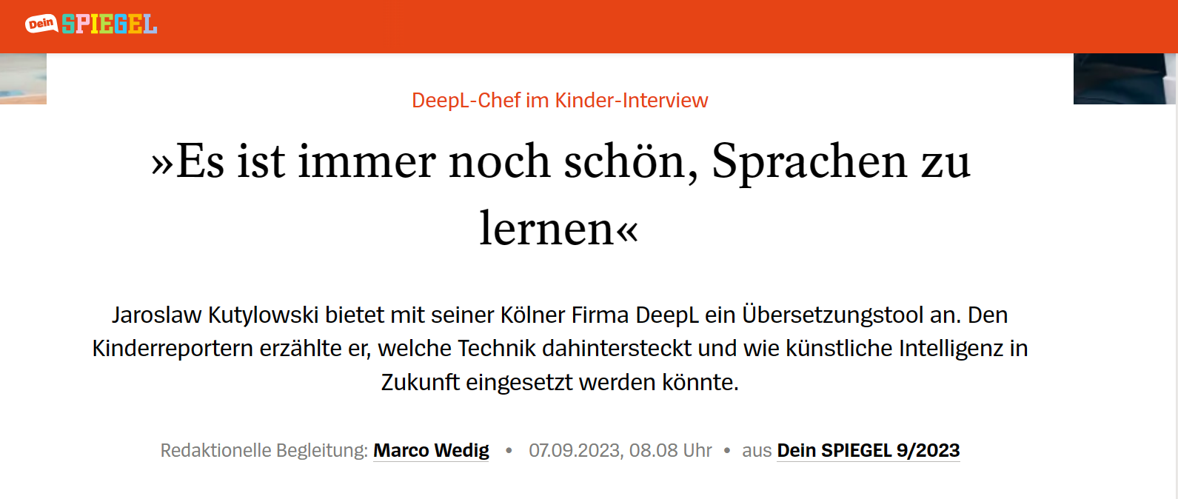

Slide 4
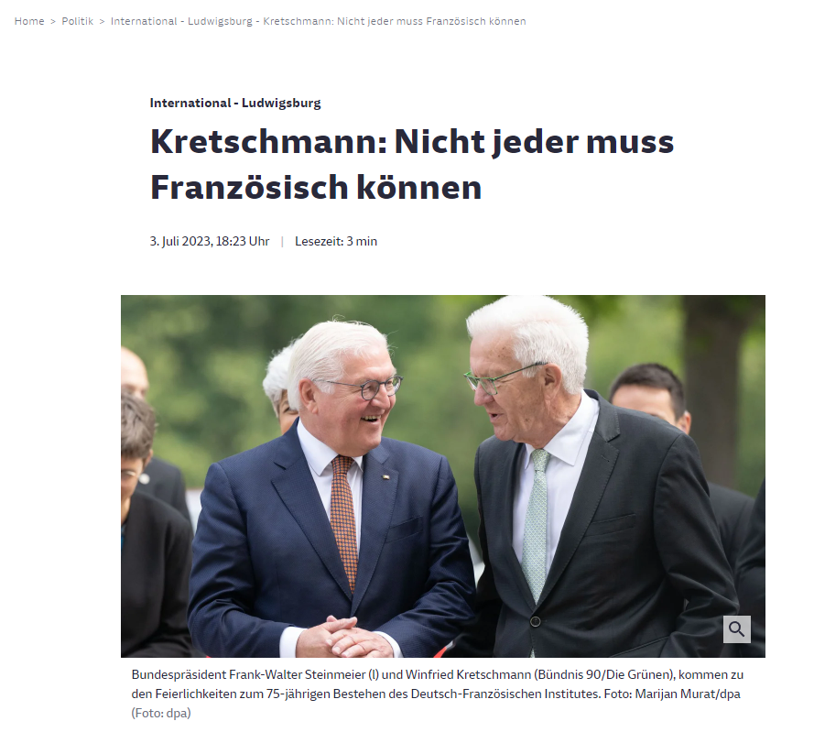
https://www.sueddeutsche.de/politik/international-ludwigsburg-kretschmann-nicht-jeder-muss-franzoesisch-koennen-dpa.urn-newsml-dpa-com-20090101-230703-99-267215

Slide 6
- Mit Hilfe von KI Tools kann ich sprachlich handlungsfähig sein!
- Lehrermangel
- falscher Fokus im Fremdsprachenunterricht

Slide 7
Gibt es in der Zukunft vielleicht einfach das Fach
„Fremdsprachen und interkulturelle Kompetenz“?

Slide 8
Mit Hilfe von KI kann Fremdsprachenunterricht effizienter und effektiver werden.

Slide 9
- Intelligente Tutorsysteme
- Generative KI

Slide 10
Heterogenität

Slide 11
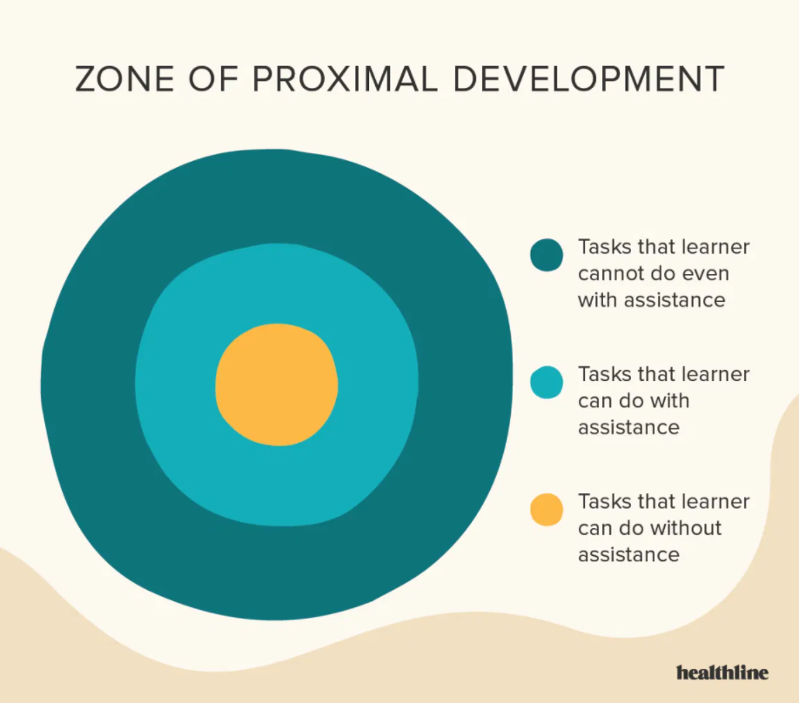
x
x
x
x
x
x
x
x
x
x
x
x
x
x
x
x
x
x
x
x
x
x
x
x
x
x
x
x
x
x

Slide 12
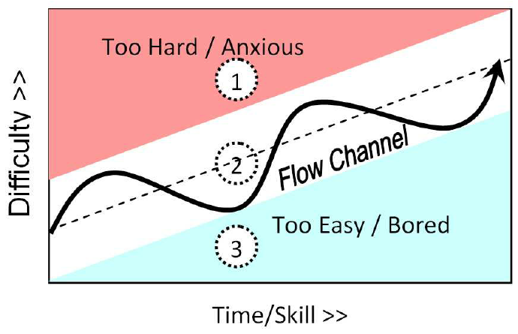

Slide 13
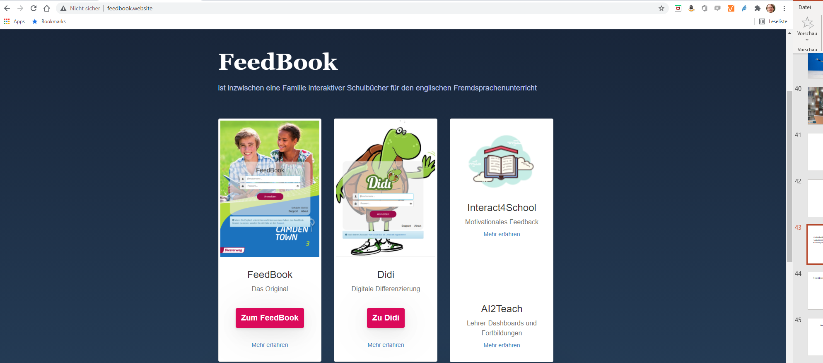
Individuelles Feedback
Adaptivität
Motivation/ Mastery learning

Slide 14
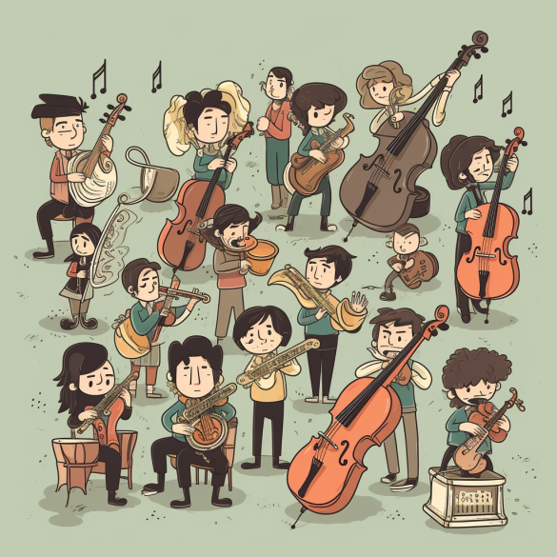
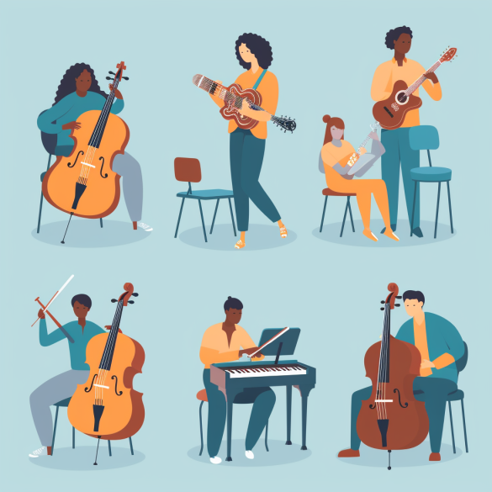

Slide 15
Generative KI

Slide 16
Generative KI
Ähnliches Material erstellen

Slide 17
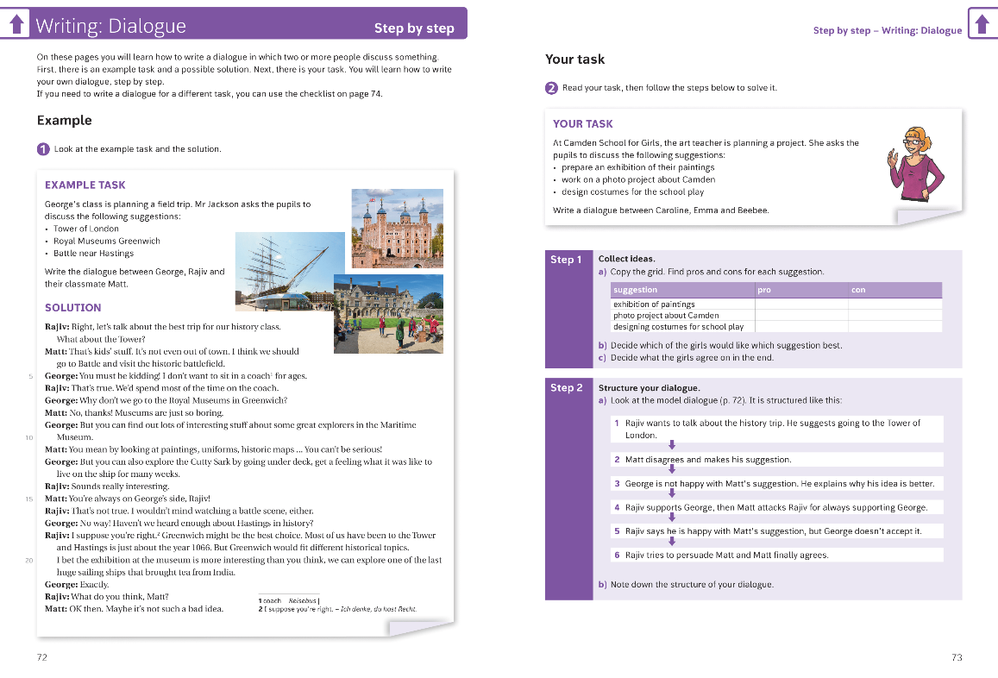
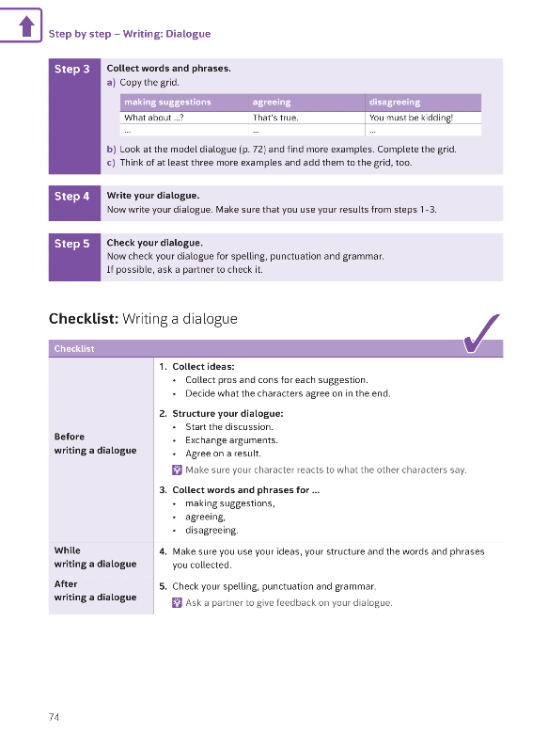
Camden Town 7

Slide 19
Generative KI
Thematisch unterschiedliches Material erstellen

Slide 20
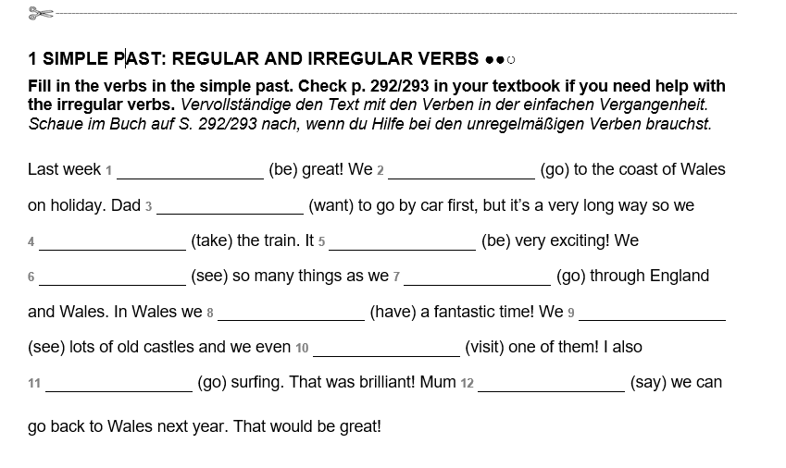

Slide 21
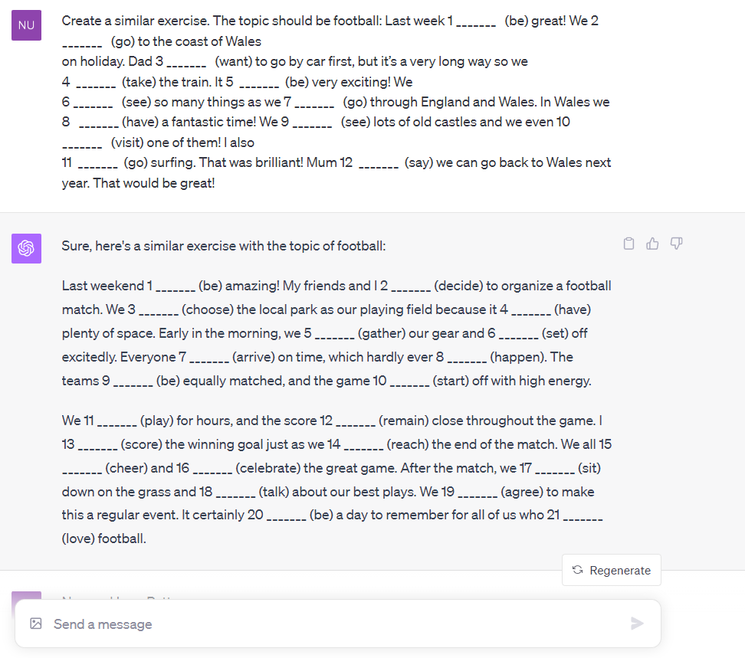

Slide 22
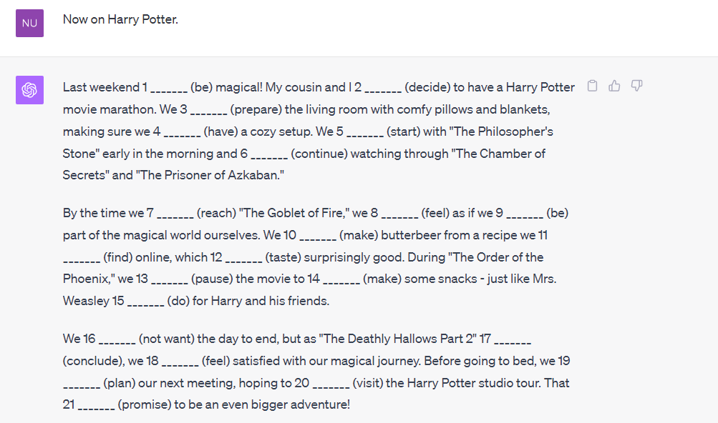

Slide 23
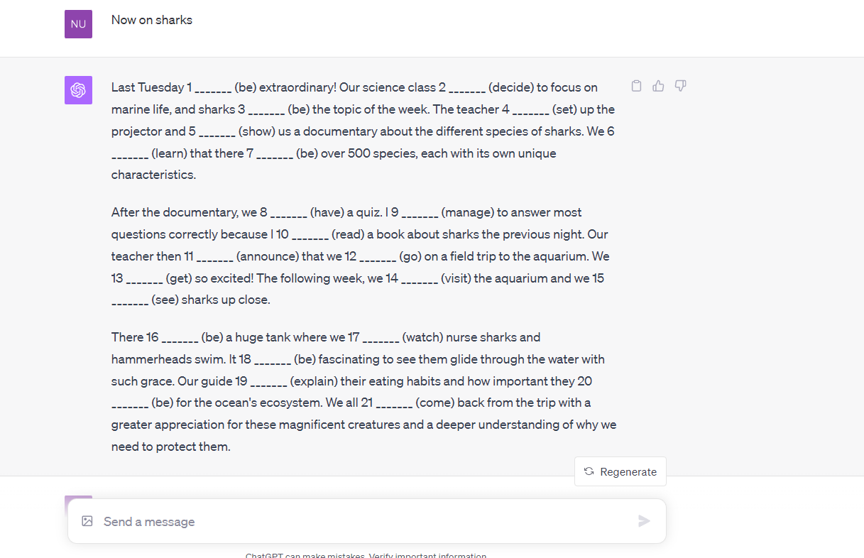

Slide 24
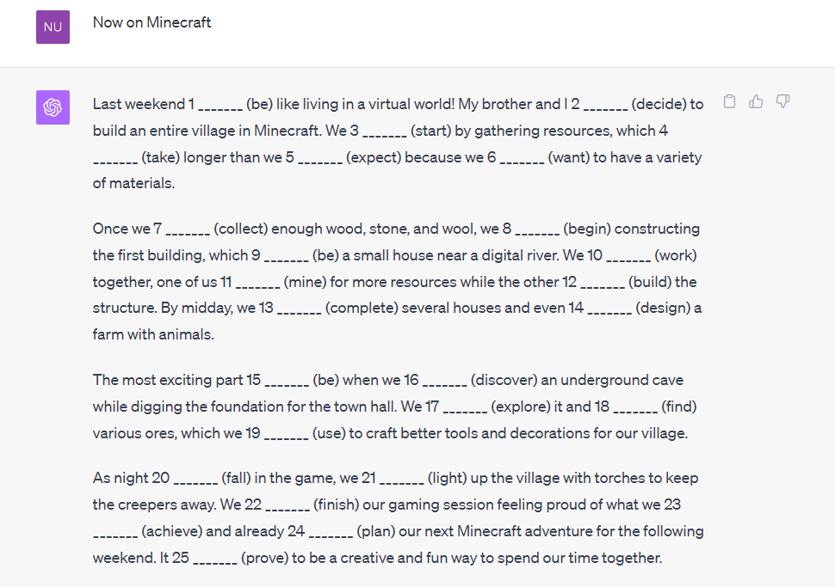

Slide 25
Generative KI
Tod der Hausaufgabe?

Slide 26
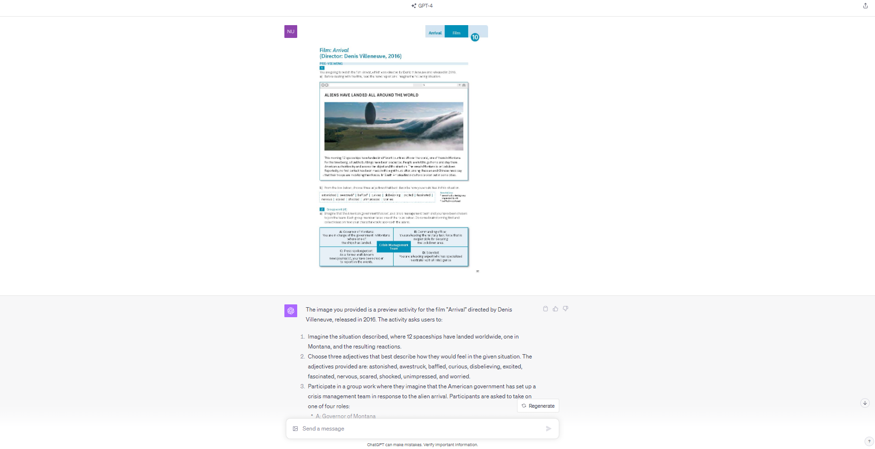

Slide 27
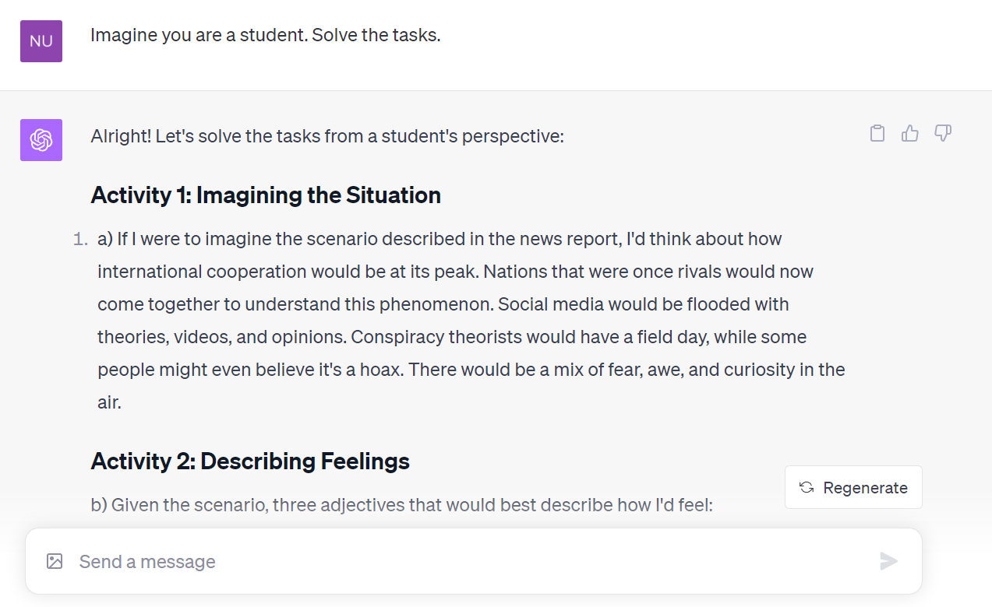

Slide 28
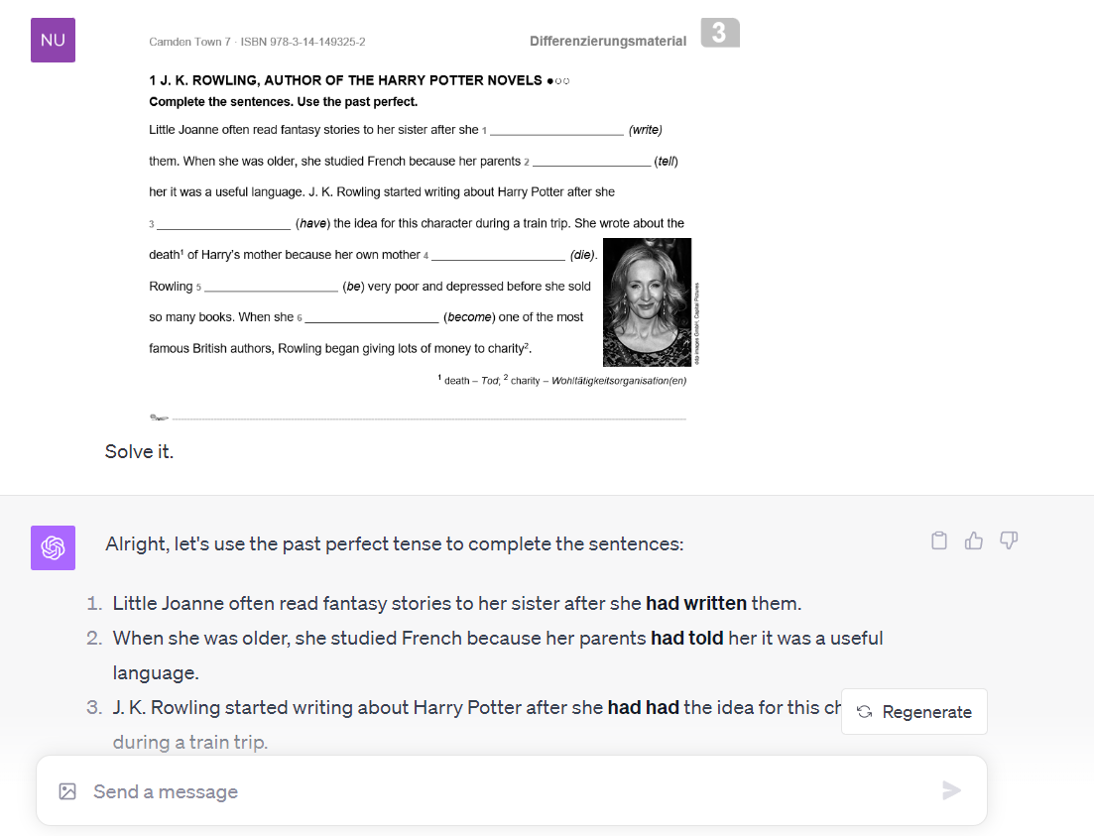

Slide 29
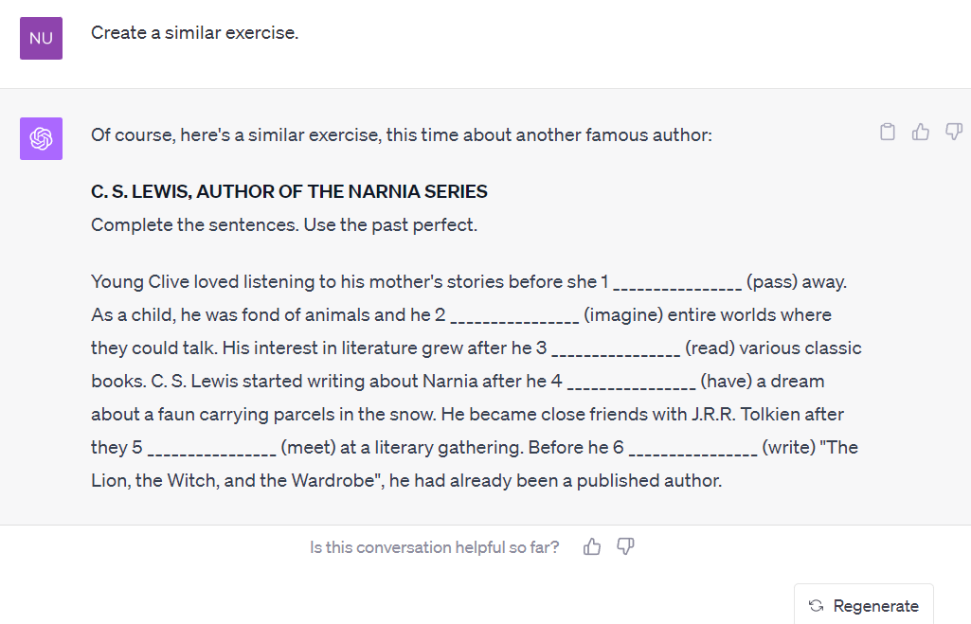

Slide 30
Generative KI
Tod der Hausaufgabe? → flipped classroom

Slide 31
Hausaufgabe: Lesen, hören, schauen…
Im Unterricht: mehr schreiben, sprechen ….

Slide 32
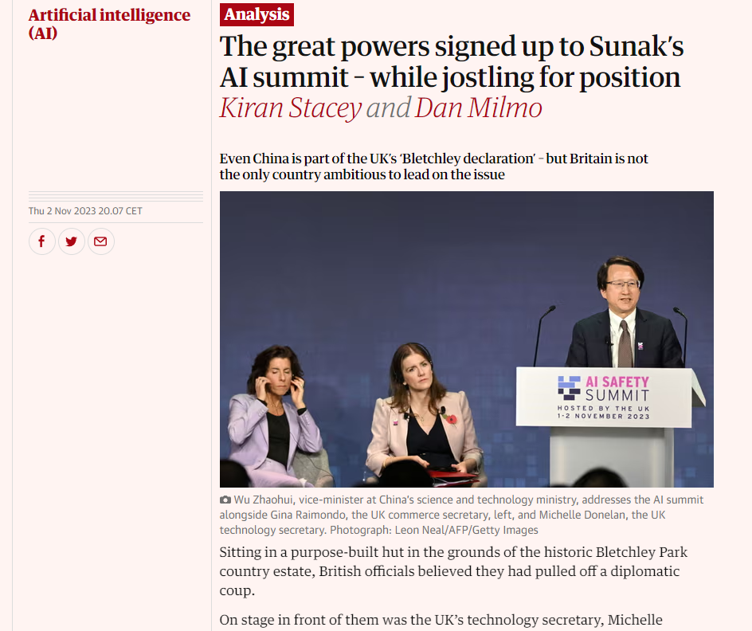

Slide 33
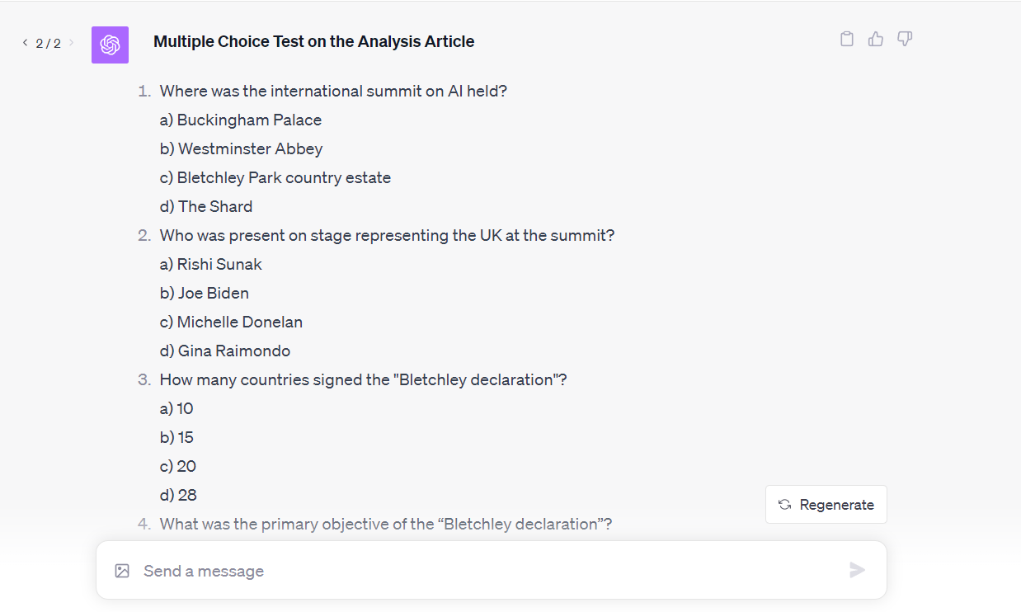

Slide 36
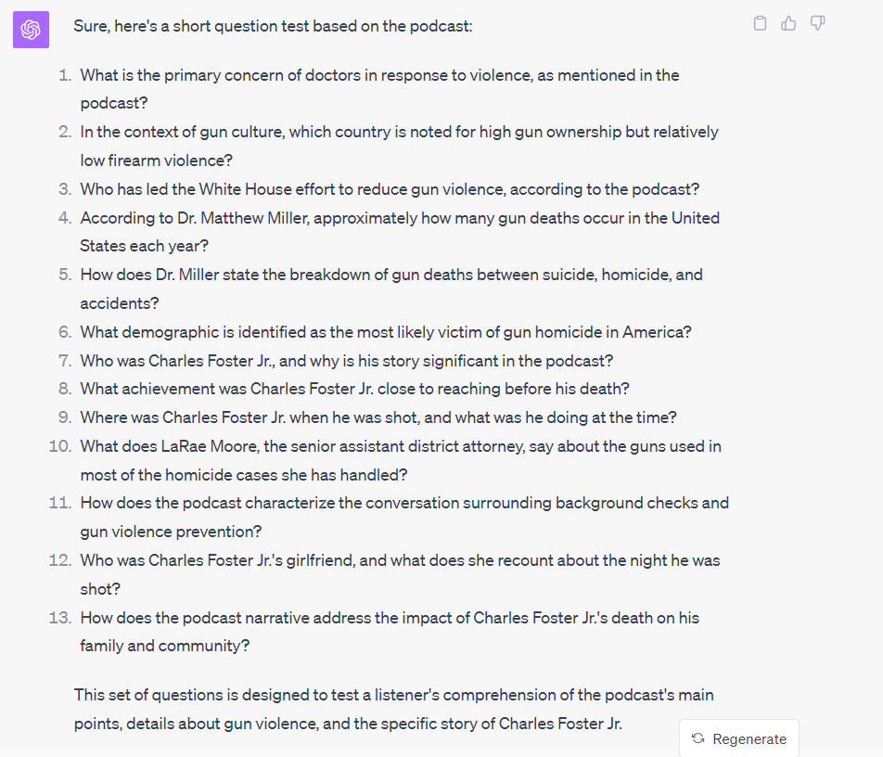

Slide 37
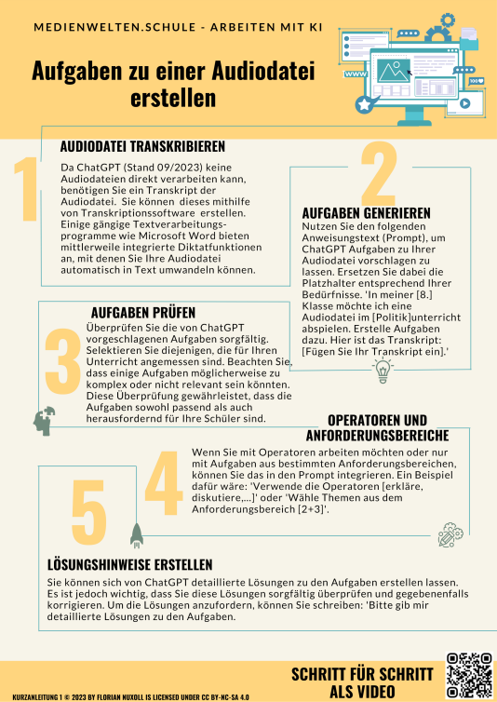

Slide 38
Generative KI
Modeltexte

Slide 39
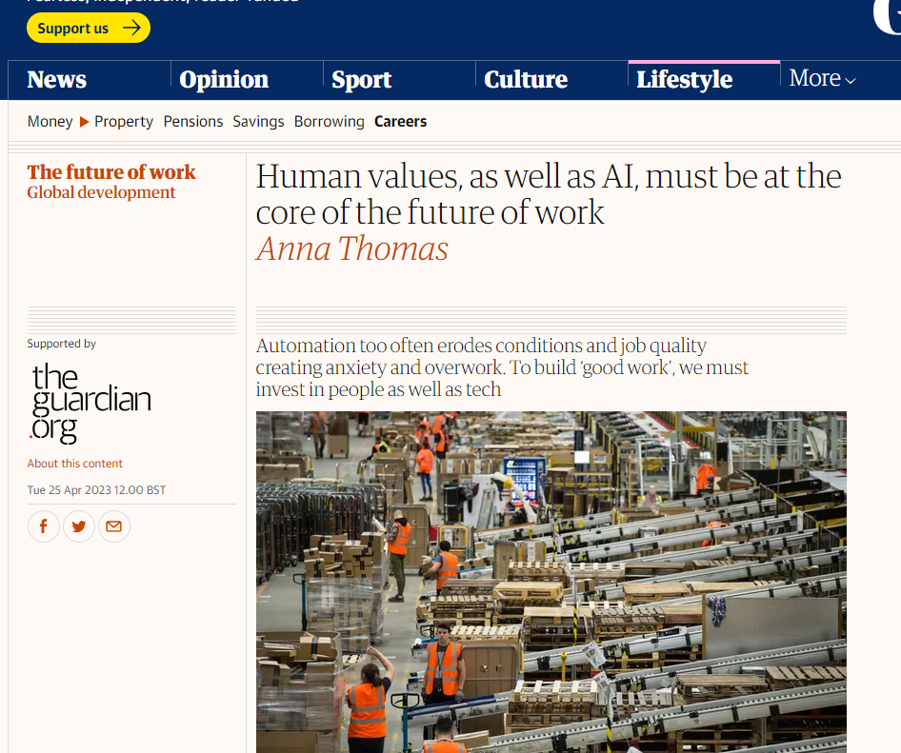
Florian Nuxoll

Slide 40
Florian Nuxoll

Slide 41
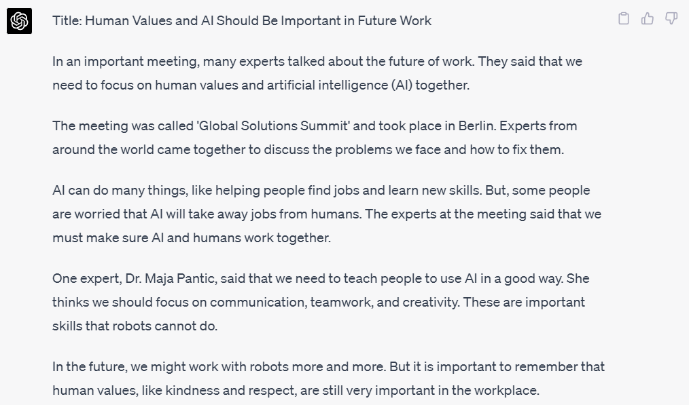
Generative AI in the classroom
Florian Nuxoll

Slide 42
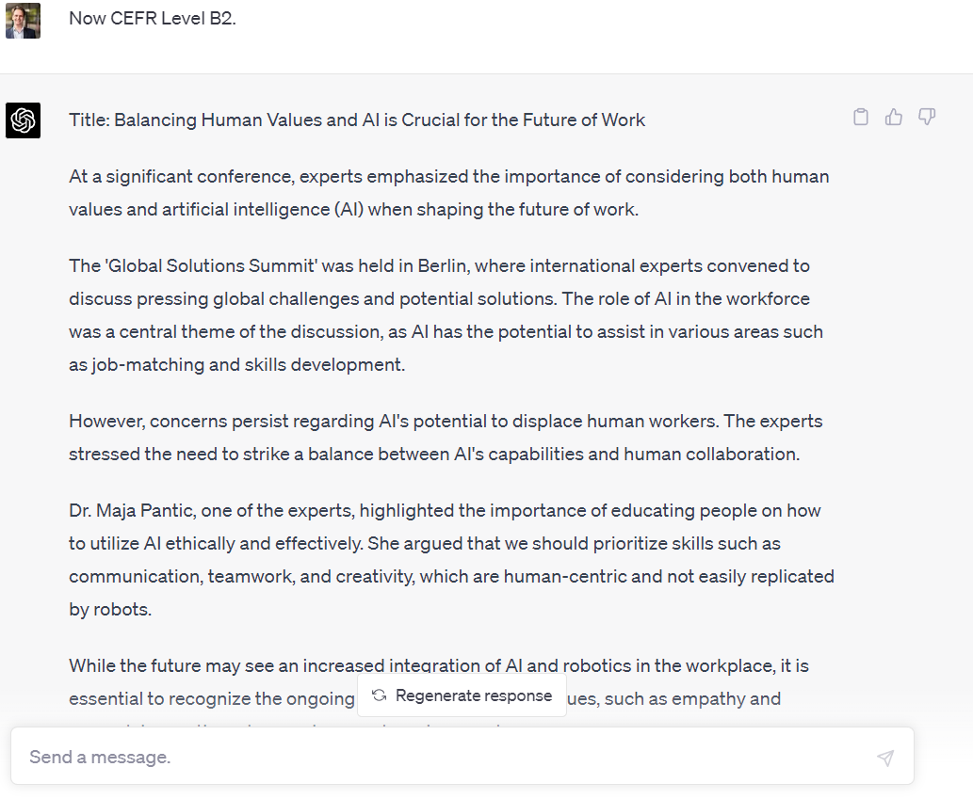
Florian Nuxoll

Slide 43
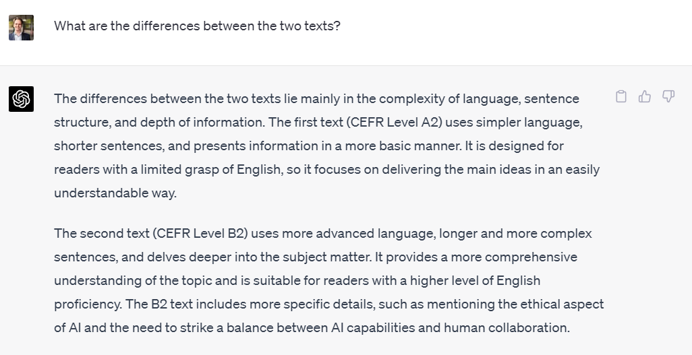
Florian Nuxoll

Slide 44
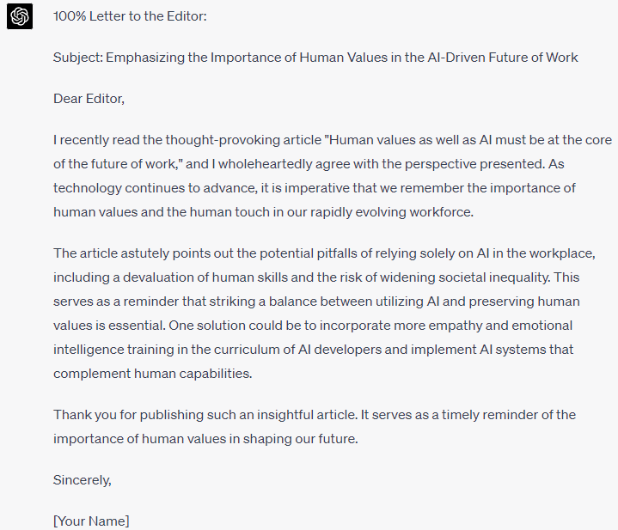
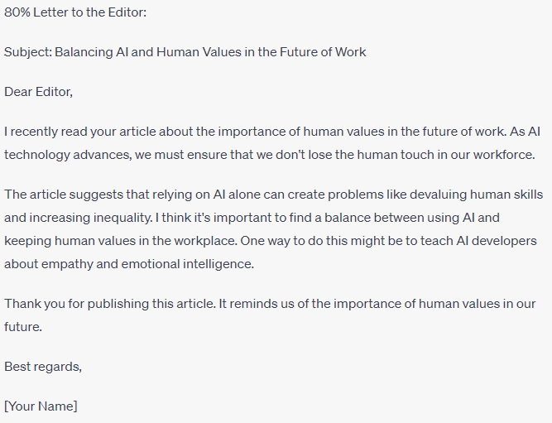
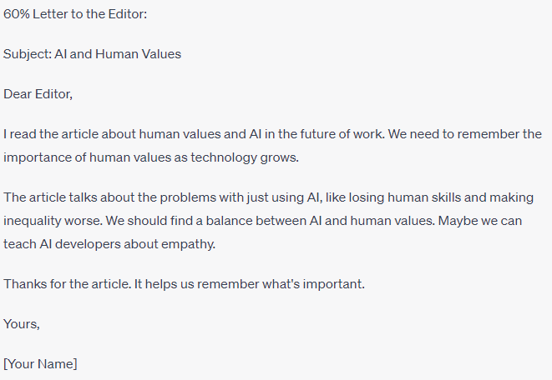
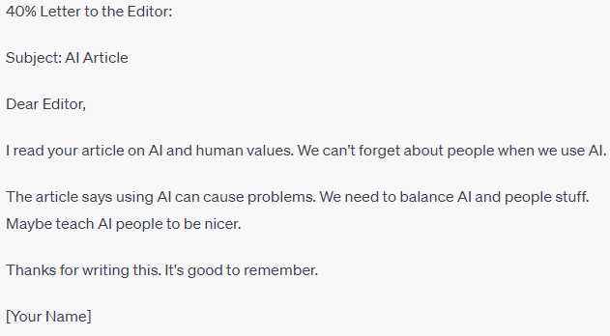
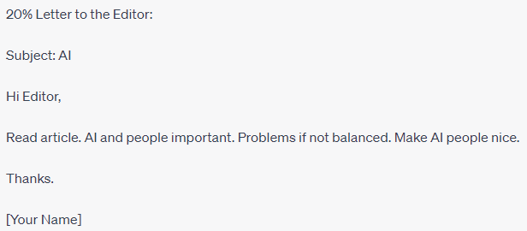
Florian Nuxoll

Slide 45
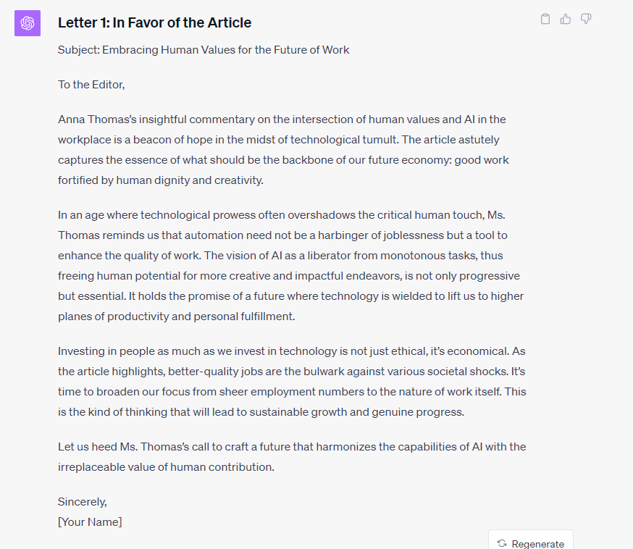
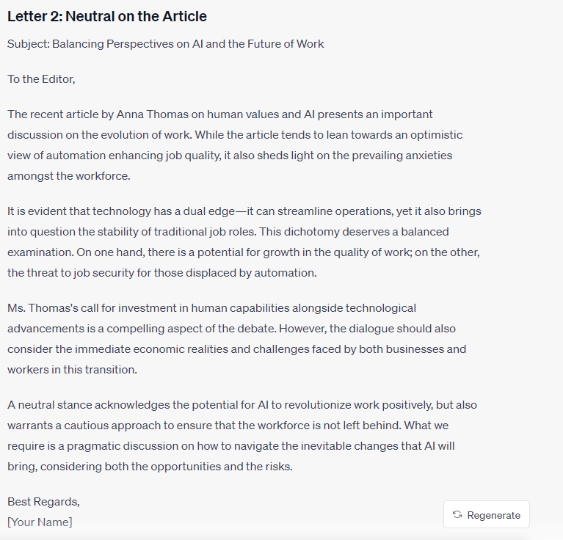

Slide 46
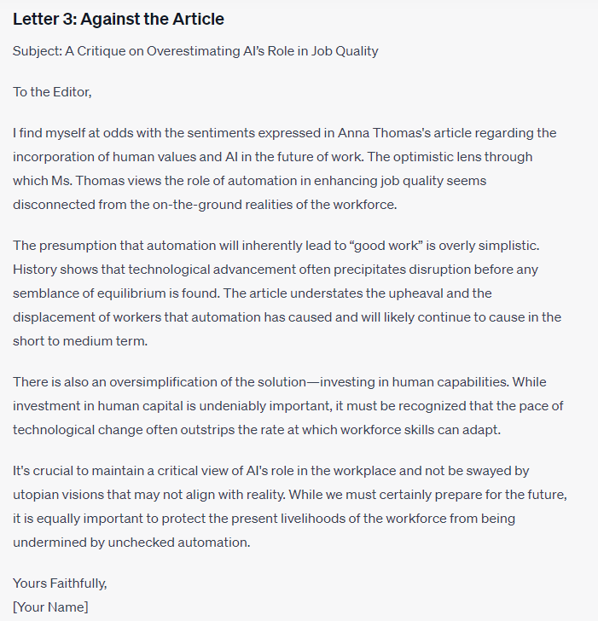

Slide 47
Generative KI
Bilder generieren

Slide 49
Fantastic Beasts
Whiskerbeak Dragon The Whiskerbeak Dragon is a creature with soft, fluffy harry feet. Its body, covered in green scales. It has a short, yellow beak, which it uses to sing songs during the nighttime. It is very cute and spits fire. It has got four eyes and two small wings. The hands are tiny.
A dangerous but sweet ant. It is yellow. It has got 5 short and one long leg. The eyes are big.
Florian Nuxoll

Slide 50
